Slide 1
SALES AND CUSTOMER INTERACTION
Senne De Wever

Slide 2
TABLE OF CONTENTS
01
02
03
04
CF
I
Cashflow
Interest
NPV
IRR
Net Present Value
Internal Rate of Return

Slide 3
TABLE OF CONTENTS
05
06
PV
FV
Present Value
Future Value

Slide 4
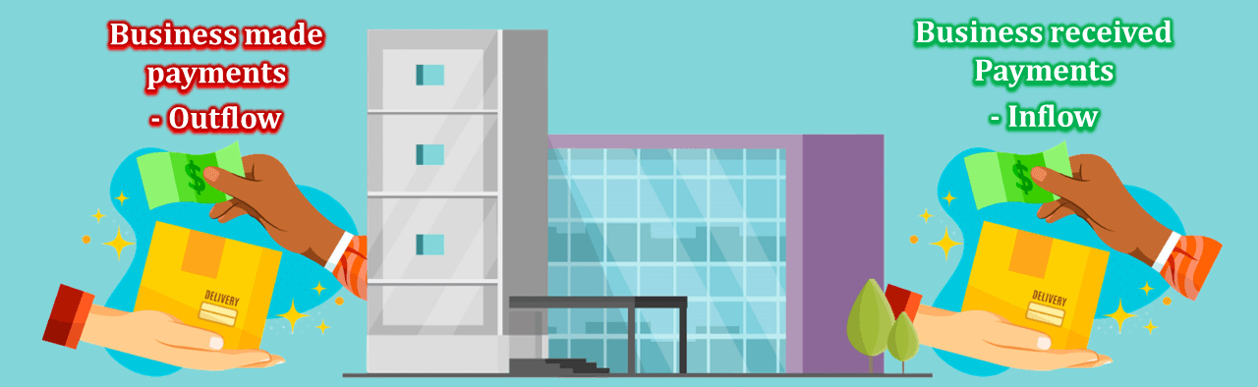
CF - Cashflow
Cashflow is de beweging van geld in en uit een bedrijf of organisatie.

Slide 5
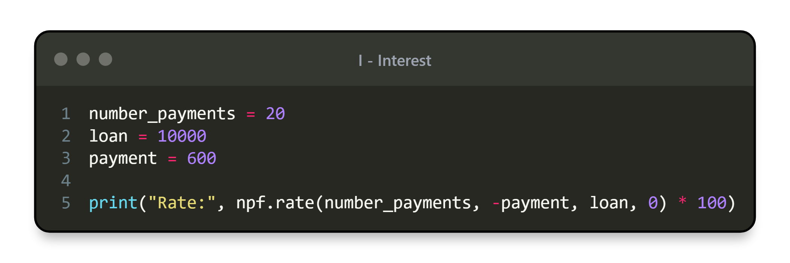
I - Interest
Ik heb een lening van 10.000 euro en betaal 20 keer een maandelijkse betaling van 500 euro, wat is de rentevoet op mijn lening?
Rate: 1,80

Slide 6
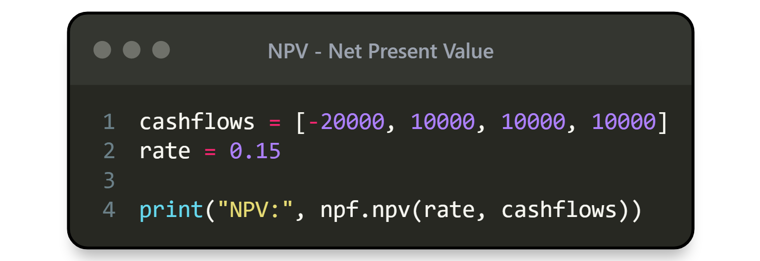
NPV – Net Present Value
Ik investeer in een driejaarlijks durende project van €20.000 euro, waar ik vervolgens €10.000 per jaar van terugkrijg. Voor dat het bedrijf winst kan maken, moet er een rate zijn van 15% zijn.
NPV: 2832,25

Slide 7
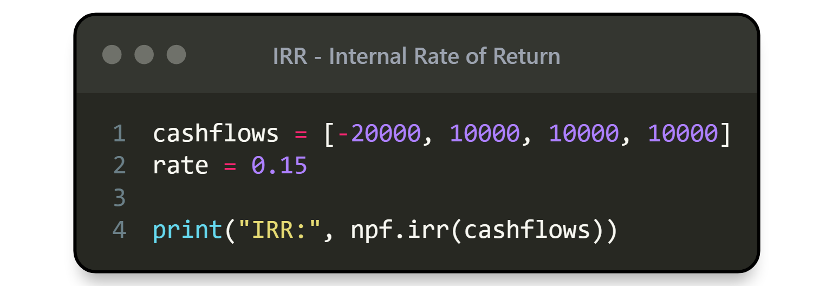
IRR – Internal Rate of Return
Wat is de Internal Rate of Return voor dit project?
IRR: 0,23

Slide 8
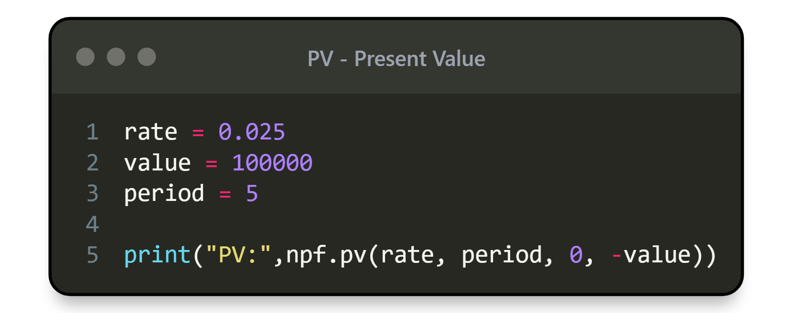
PV – Present Value
Ik zou graag €100.000 euro willen over 5 jaar, de interestvoet bedraagt 2.5% procent op een jaar. Hoeveel geld moet ik investeren om dit bedrag te behalen?
PV: 88385,42

Slide 9
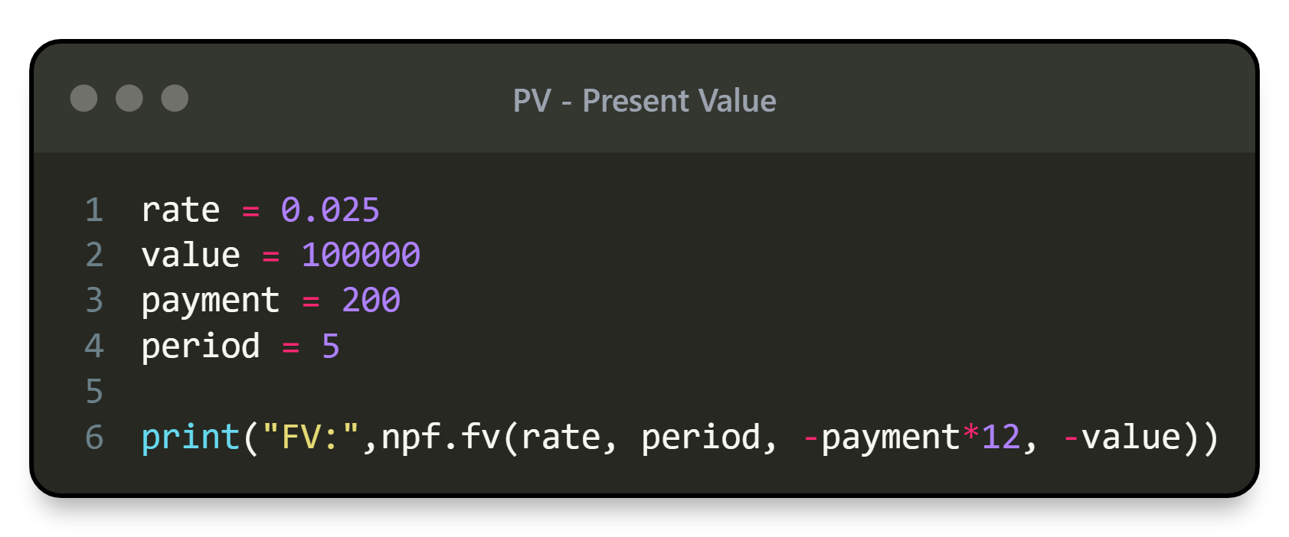
FV – Future Value
Wat is mijn €100.000 euro waard met een maandelijkse toevoeging van €200 na 5 jaar met een interestvoet van 2.5% per jaar?
FV: 125756,01

Slide 10
Bedankt!

